Slide 1
K-Digital Training
Project Management System
팀 장
전 승 재
팀 원
김 석 환 | 김 인 섭 | 박 종 인
팀 협업에 필요한 핵심 기능만 담은 경량 PMS
TEAM : PMS
Spring Boot
MySQL
Spring Data JPA
HTML / JS
2026. 04

Slide 2
K-Digital Training
목 차
01
팀 구성 및 역할
02
프로젝트 소개 및 선정 배경
03
개발 환경 및 기술 스택
04
시스템 아키텍처
05
주요 기능 소개
06
기능 명세서 및 기대 효과
TEAM : PMS
Project Management System

Slide 3
K-Digital Training
01
팀 구성 및 역할
팀장 / 백엔드
백엔드 / DB
백엔드 / 프론트
풀스택 / 문서
전 승 재
김 석 환
김 인 섭
박 종 인
담당 업무
담당 업무
담당 업무
담당 업무
· 프로젝트 총괄 및 일정 관리
· DB 설계 및 ERD 작성
· Member 도메인 구현
· Project 도메인 구현
· Task 도메인 설계 및 CRUD 구현
· User · Auth 도메인 구현
· 멤버 관리 UI 개발
· 프로젝트 허브 페이지
· 칸반보드 · 달력 UI 구현
· JWT 인증/인가 처리
· API 연동 및 테스트
· 개요 대시보드 개발
· REST API 설계
· Spring Security 설정
· 화면 설계 담당
· 발표 자료 제작
TEAM : PMS
Project Management System

Slide 4
K-Digital Training
02
프로젝트 소개 및 선정 배경
문제 정의
프로젝트 개요
• 팀 단위 협업에서 업무 현황 파악 분산
프로젝트명
Project Management System (PMS)
• 프로젝트별 담당자/작업 추적이 어렵고 누락 발생
• 메모와 진행 상황이 도구별로 흩어짐
별 칭
짭 노 션
개발 기간
2025.03 ~ 2026.04
기획 의도
주요 기능
프로젝트 · 멤버 · 태스크 · 일정 관리
• 프로젝트 단위 작업 흐름을 하나로 통합
설계 방향
MVP 완성 후 메시지/게시판 확장
• 역할 기반 권한으로 책임 구조 명확화
• 발표 시연 가능한 완성도 높은 MVP 구현
아키텍처
Spring Boot + MySQL 백엔드 중심
TEAM : PMS
Project Management System

Slide 5
K-Digital Training
03
개발 환경 및 기술 스택
Frontend
Backend
Database
DevTools
HTML5
Java 17
MySQL 8.0
VS Code / IntelliJ IDEA
CSS3
Spring Boot 3.x
ERD 중심 설계
Gradle 빌드 도구
JavaScript (Vanilla)
Spring Data JPA
JPA 자동 DDL
Postman (API 테스트)
Thymeleaf (서버 렌더링)
RESTful API
HikariCP 커넥션 풀
Git / GitHub 협업
TEAM : PMS
Project Management System

Slide 6
K-Digital Training
04
시스템 아키텍처
도메인
Client
Browser (HTML / CSS / JavaScript)
User
▼
Controller
REST API 엔드포인트 · 요청/응답 처리 · JWT 인증
Project
▼
Member
Service
비즈니스 로직 · 권한 검증 · 트랜잭션 관리
Task
▼
Repository
Spring Data JPA · DB 쿼리 추상화
Comment
▼
Database
MySQL 8.0 · project / user / task / member 테이블
File
TEAM : PMS
Project Management System

Slide 7
K-Digital Training
05
주요 기능 소개
프로젝트 관리
멤버 관리
태스크 관리
· 프로젝트 생성 및 전환
· 멤버 초대 및 제거
· 태스크 생성·수정·삭제
· 전체 프로젝트 허브 페이지
· 역할 기반 권한(Admin/Member)
· 상태 관리(시작전/진행중/완료)
· 프로젝트별 독립 데이터
· 관리자 전용 기능 제한
· 담당자 지정 · 댓글 기능
일정 관리
칸반 보드
인증/보안
· 월별 캘린더 뷰
· 드래그 앤 드롭 이동
· JWT 토큰 인증
· 태스크 기간 시각화 바
· 3컬럼 상태 보드
· 세션 기반 로그인 유지
· 날짜별 태스크 목록
· 실시간 상태 업데이트
· 권한별 API 접근 제한
TEAM : PMS
Project Management System

Slide 8
K-Digital Training
06
기능 명세서
구분
기능명
설명
우선순위
인증
회원가입 / 로그인
JWT 토큰 발급, 세션 유지, 이메일·비밀번호 인증
필수
프로젝트
프로젝트 CRUD
프로젝트 생성·수정·삭제, 전체 허브 페이지 조회
필수
멤버
멤버 초대/제거
프로젝트별 멤버 추가·삭제, 관리자 권한 부여
필수
멤버
역할 변경
Admin ↔ Member 역할 전환, 권한별 기능 접근 제어
필수
태스크
태스크 CRUD
태스크 생성·수정·삭제, 담당자 지정, 상태 관리
필수
태스크
댓글 기능
태스크별 코멘트 등록·삭제, 작성자 표시
선택
일정
캘린더 뷰
월별 태스크 일정 시각화, 날짜별 태스크 목록
필수
일정
칸반 보드
드래그 앤 드롭으로 상태 변경, 3컬럼 보드
선택
파일
파일 첨부
태스크별 파일 업로드/다운로드
선택
TEAM : PMS
Project Management System

Slide 9
K-Digital Training
DB 명세서
user · project · project_member 테이블
user
project
컬럼명
데이터 타입
제약
설명
컬럼명
데이터 타입
제약
설명
user_id
INT
PK, AUTO
사용자 고유 ID
project_id
INT
PK, AUTO
프로젝트 고유 ID
login_id
VARCHAR(50)
UNIQUE, NN
로그인 아이디
title
VARCHAR(45)
NOT NULL
프로젝트 제목
name
VARCHAR(50)
NOT NULL
사용자 이름
description
TEXT
프로젝트 설명
password
VARCHAR(255)
NOT NULL
암호화된 비밀번호
created_at
DATETIME
DEFAULT NOW
생성 일시
updated_at
DATETIME
DEFAULT NOW
수정 일시
project_member
컬럼명
데이터 타입
제약
설명
member_id
INT
PK, AUTO
멤버 고유 ID
user_id
INT
FK → user
사용자 참조
project_id
INT
FK → project
프로젝트 참조
is_leader
TINYINT(1)
DEFAULT 0
관리자 여부 (1=Admin)
테이블 관계 (ERD 요약)
user 1 ── N project_member
project 1 ── N project_member
project 1 ── N task
task N ── M user (task_user)
task 1 ── N comment
task 1 ── N task_file
TEAM : PMS
Project Management System

Slide 10
K-Digital Training
DB 명세서
task · task_user · comment · task_file 테이블
task
task_user (N:M 중간 테이블)
컬럼명
데이터 타입
제약
설명
컬럼명
데이터 타입
제약
설명
task_id
INT
PK, AUTO
태스크 고유 ID
task_id
INT
FK → task
태스크 참조
project_id
INT
FK → project
프로젝트 참조
user_id
INT
FK → user
사용자 참조
content
TEXT
태스크 제목/내용
description
TEXT
상세 설명
comment
status
INT
0=시작전 1=진행중 2=완료
컬럼명
데이터 타입
제약
설명
start_at
DATE
NOT NULL
시작일
comment_id
INT
PK, AUTO
댓글 고유 ID
end_at
DATE
NOT NULL
종료일
task_id
INT
FK → task
태스크 참조
create_at
DATETIME
DEFAULT NOW
생성 일시
user_id
INT
FK → user
작성자 참조
update_at
DATETIME
DEFAULT NOW
수정 일시
content
TEXT
NOT NULL
댓글 내용
created_at
DATETIME
DEFAULT NOW
작성 일시
task_file
컬럼명
데이터 타입
제약
설명
file_id
INT
PK, AUTO
파일 고유 ID
task_id
INT
FK → task
태스크 참조
original_name
VARCHAR(255)
NOT NULL
원본 파일명
stored_name
VARCHAR(255)
NOT NULL
저장된 파일명 (UUID)
file_size
BIGINT
파일 크기 (bytes)
created_at
DATETIME
DEFAULT NOW
업로드 일시
TEAM : PMS
Project Management System

Slide 11
K-Digital Training
06
기대 효과 및 활용 방안
1
업무 가시성 향상
2
책임 구조 명확화
프로젝트 · 태스크 · 일정을 한 화면에서 통합 관리하여 팀원 전체의 업무 현황을 실시간으로 파악 가능
역할 기반 권한(Admin/Member) 시스템으로 담당자 지정이 명확해지고 무책임한 업무 누락 방지
3
협업 효율 극대화
4
확장 가능한 구조
칸반 보드·댓글·파일 첨부를 통해 별도 도구 없이 하나의 플랫폼에서 팀 커뮤니케이션 가능
도메인 중심 설계로 메시지·게시판·알림 등 신규 기능을 최소 변경으로 추가 가능
TEAM : PMS
Project Management System

Slide 12
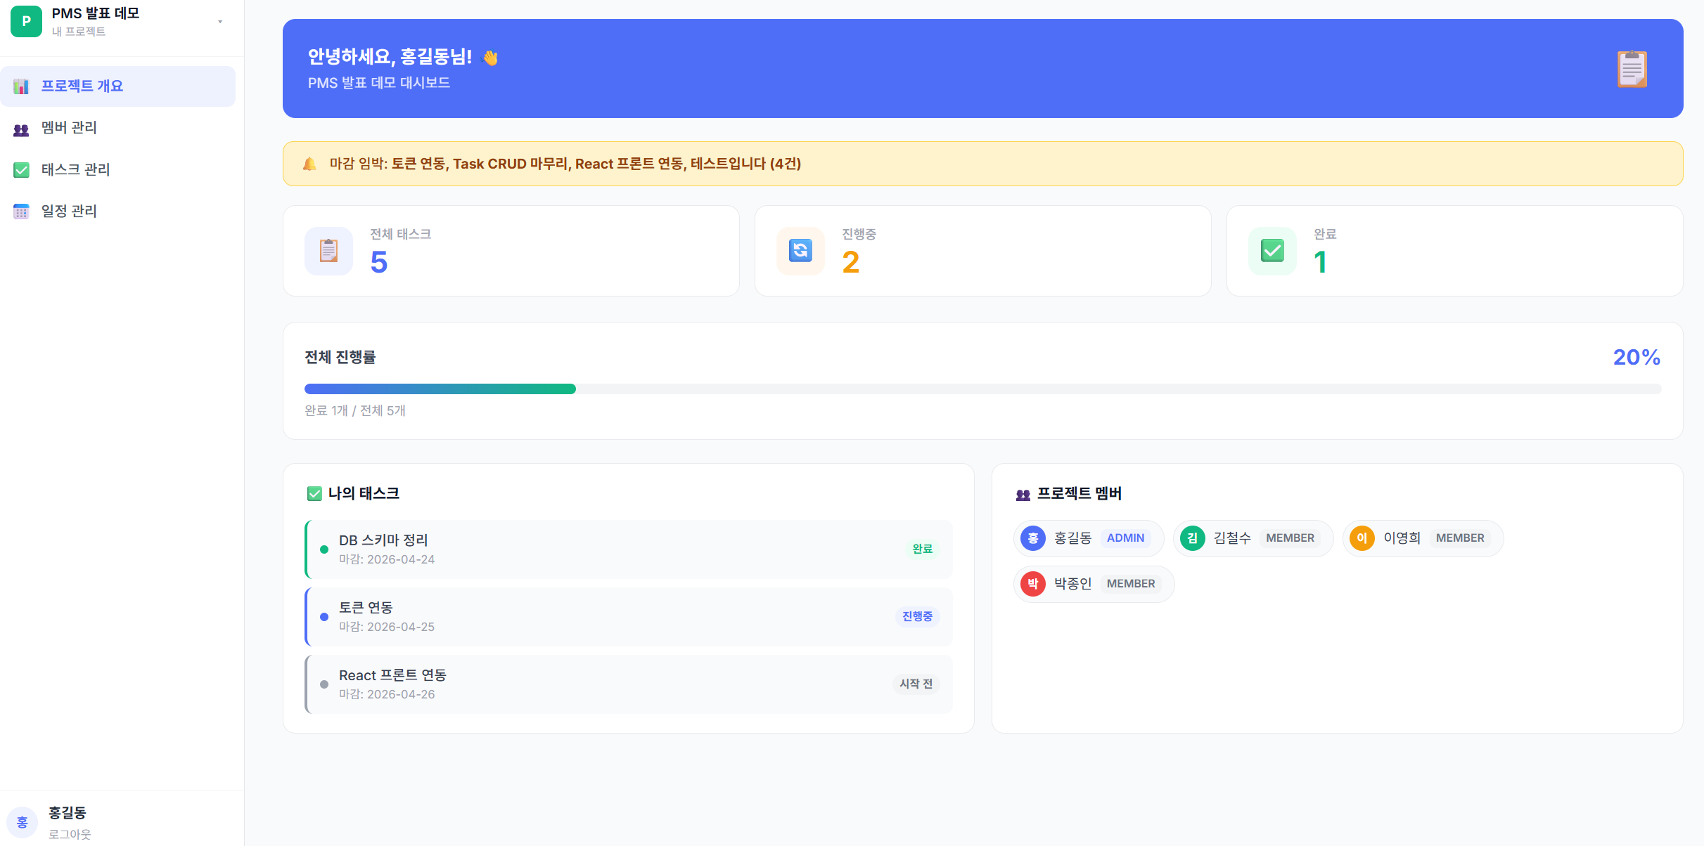
K-Digital Training
화면 시연
프로젝트 개요 대시보드
프로젝트 개요 — 태스크 현황 · 나의 태스크 · 멤버 목록 · 마감 알림
TEAM : PMS
Project Management System

Slide 13
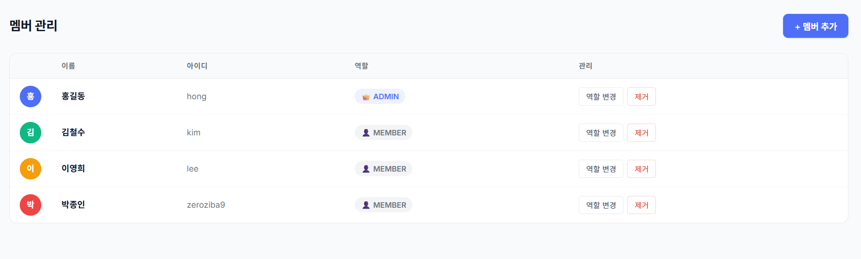
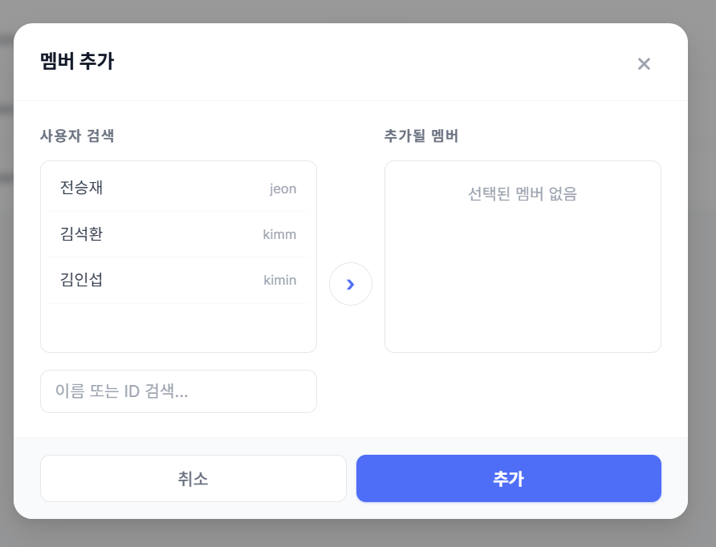
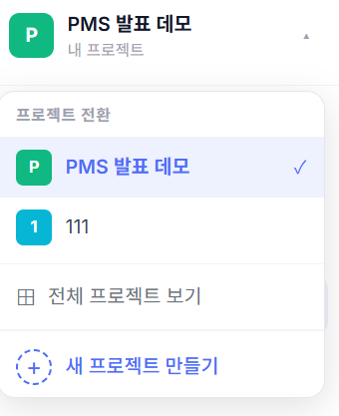
K-Digital Training
화면 시연
멤버 관리
멤버 목록 — 역할(ADMIN/MEMBER) · 역할 변경 · 멤버 제거
역할 기반 권한으로 Admin만 멤버 추가/제거 가능
프로젝트 간 빠른 전환 지원
프로젝트 전환 — 사이드바 드롭다운
멤버 추가 — 사용자 검색 · 듀얼 리스트
TEAM : PMS
Project Management System

Slide 14
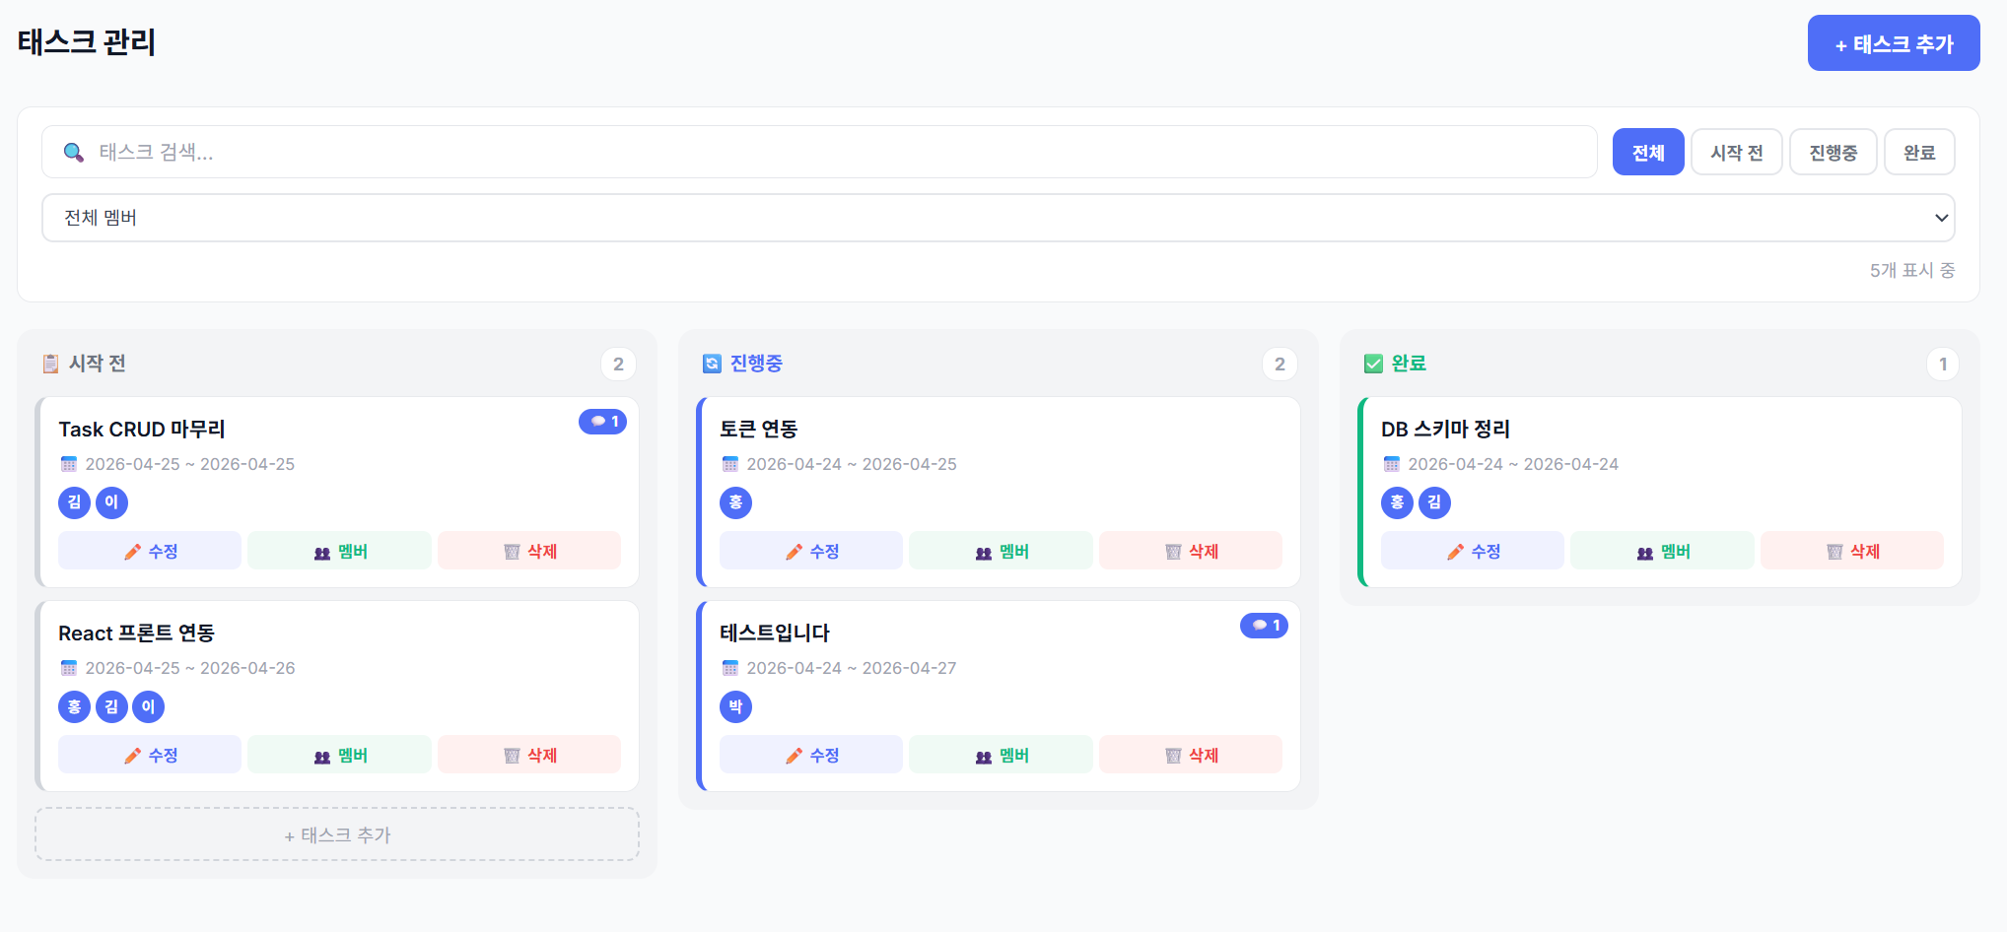
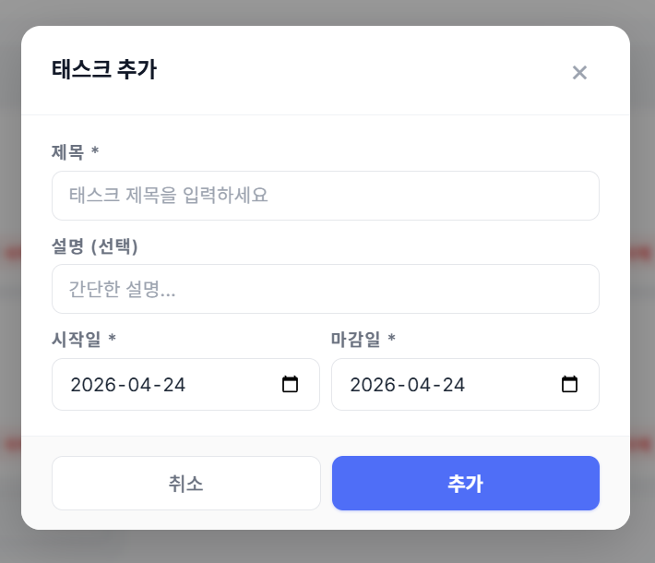
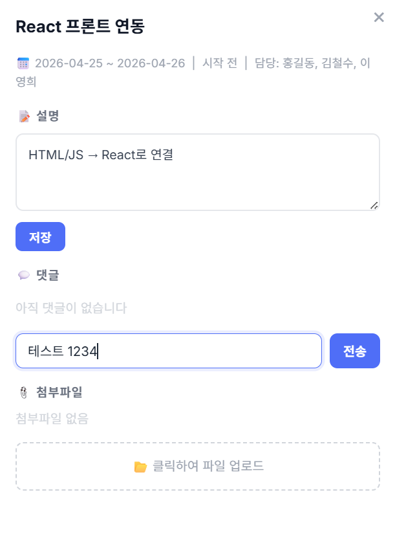
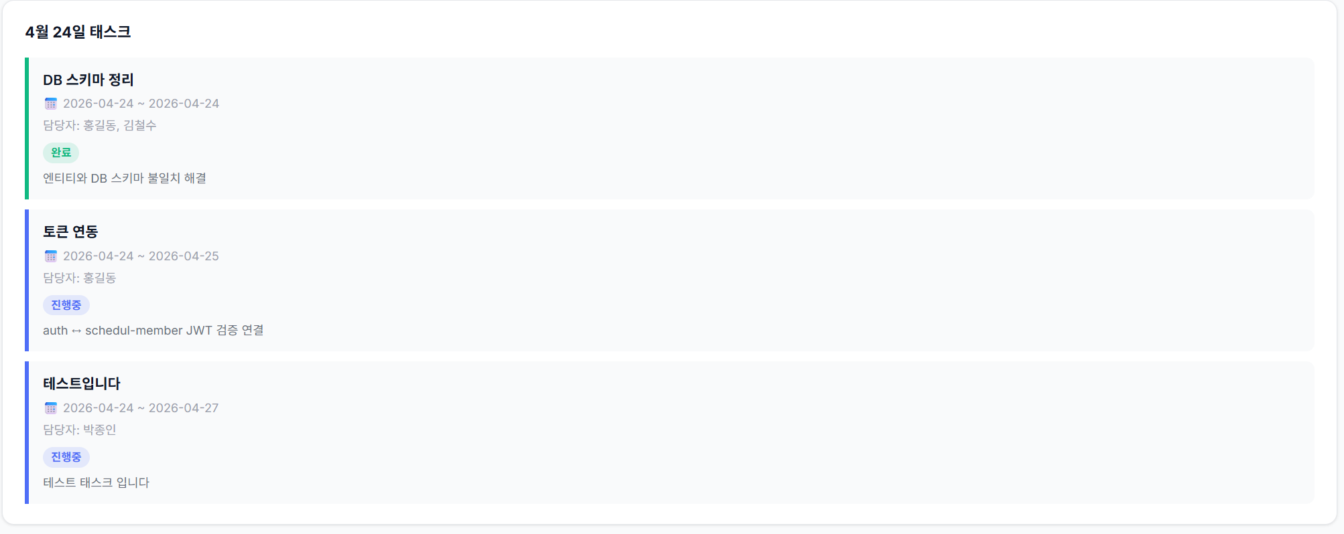
K-Digital Training
화면 시연
태스크 관리 — 칸반 보드
칸반 보드 — 시작전/진행중/완료 3컬럼 · 드래그 앤 드롭
태스크 추가 모달
태스크 상세 — 설명 · 댓글 · 파일 첨부
날짜별 태스크 목록 — 상태·담당자·설명
TEAM : PMS
Project Management System

Slide 15
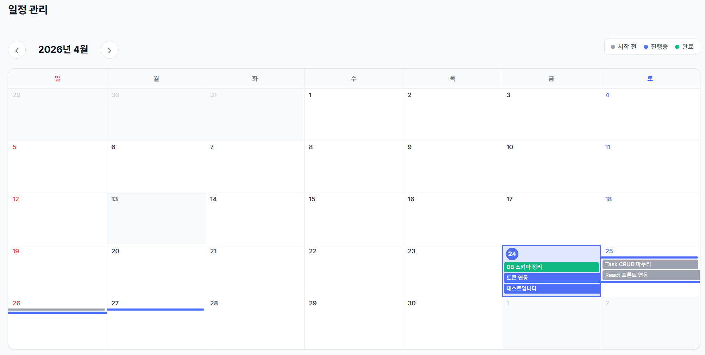
K-Digital Training
화면 시연
일정 관리 — 캘린더 뷰
월별 캘린더 — 태스크 기간 바 시각화 · 날짜 클릭 시 태스크 목록 표시
TEAM : PMS
Project Management System

Slide 16
K-Digital Training
감사합니다
발표와 관련해 궁금한 사항이 있다면 질문해주세요.
TEAM : PMS
전승재 | 김석환 | 김인섭 | 박종인
Project Management System
2026. 04

